Slide 1
芝加哥犯罪資料分析
師大 科技系 袁靖淳

Slide 2
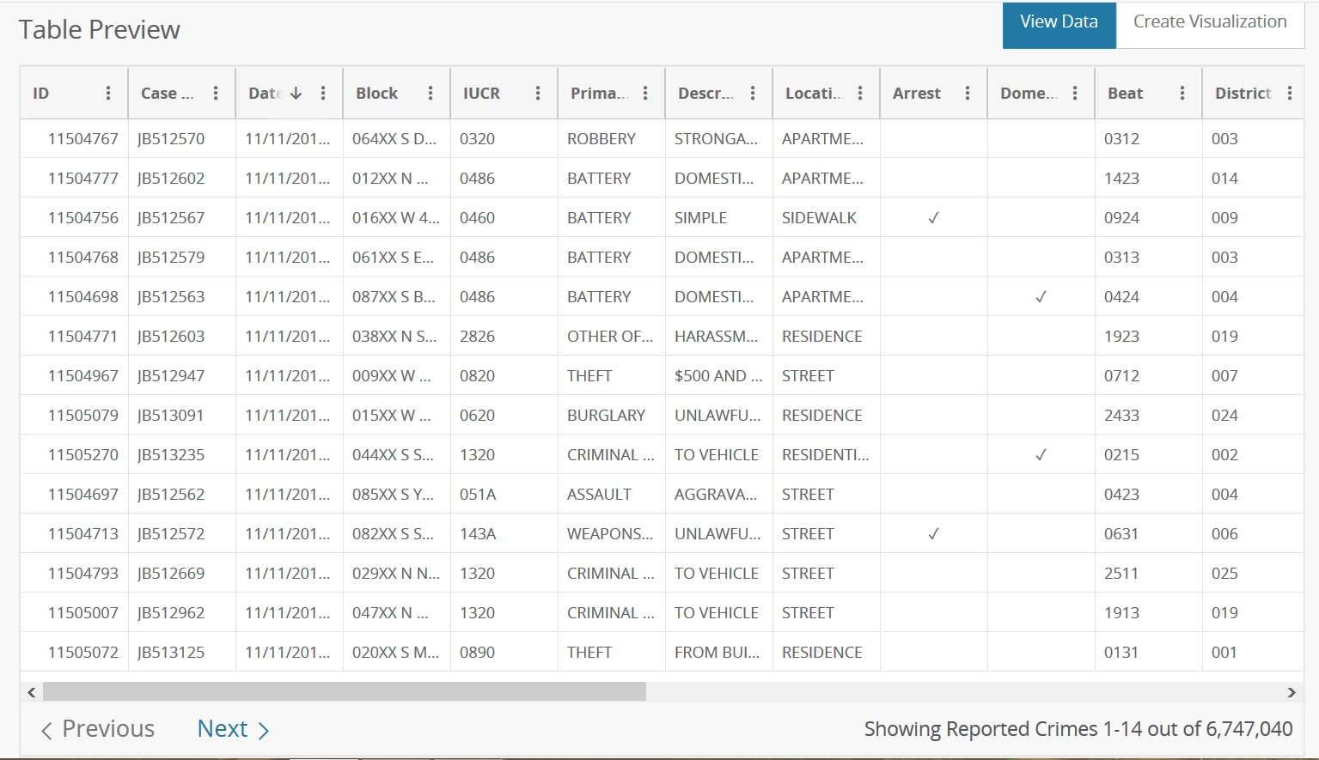
資料取得
▲網頁截圖

Slide 3
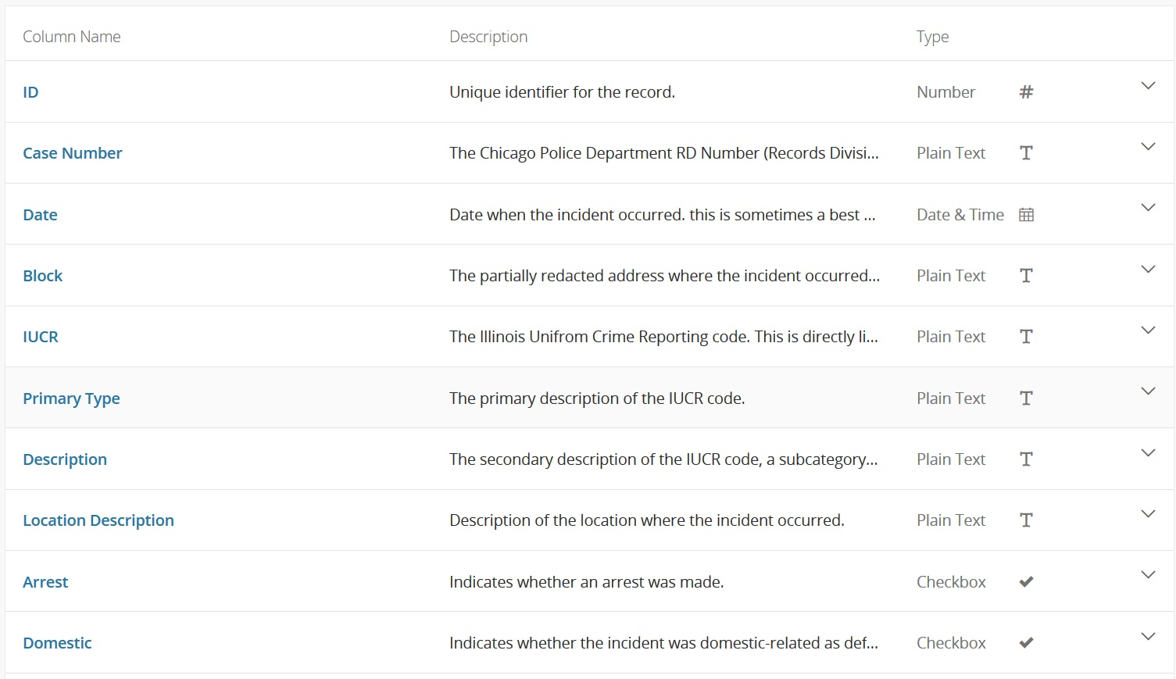
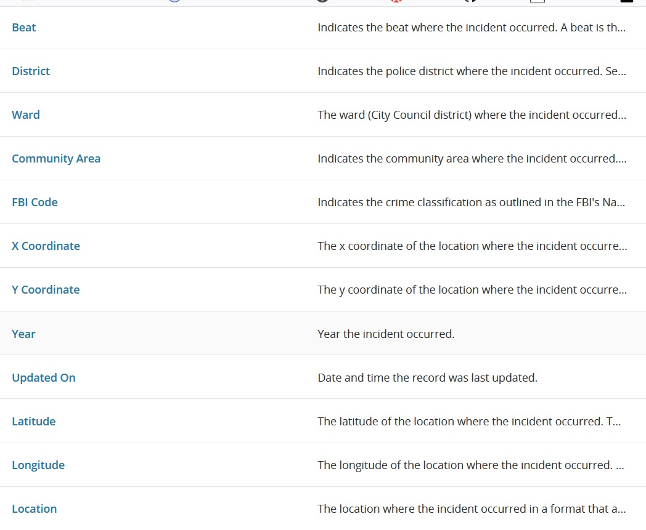
資料項目

Slide 4
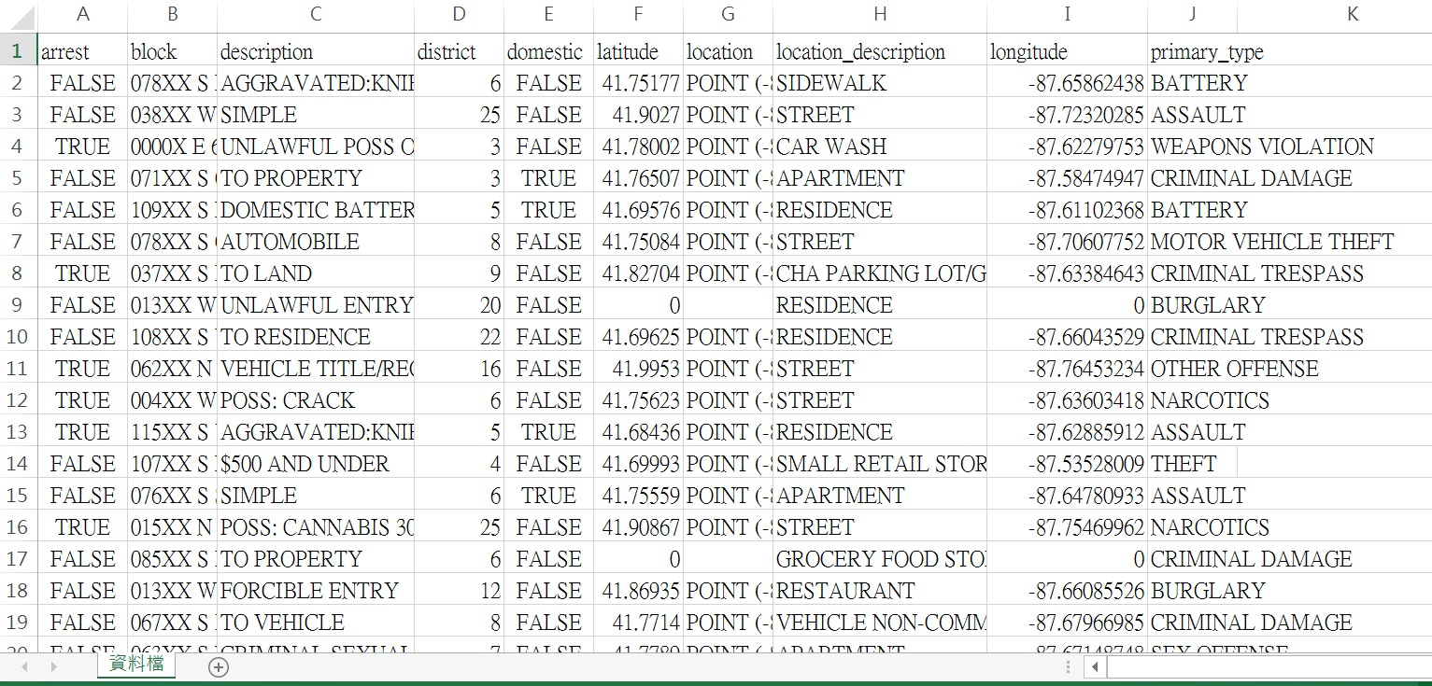
資料清理後

Slide 5
Shiny
https://oliveyuan.shinyapps.io/Chicago_crime/

Slide 6
預期分析項目
逮捕率(全體)
家庭內犯罪率
犯罪項目
逮捕率(警區比較)
犯罪分布地圖

Slide 7
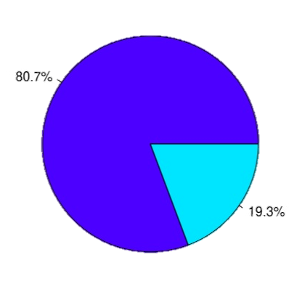

逮捕率(全體)
▲原始資料

Slide 8

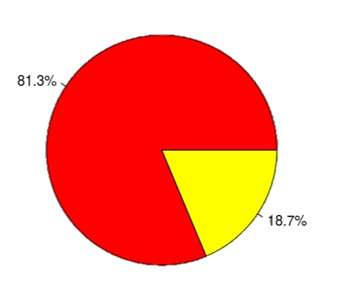
家庭內犯罪率
▲原始資料

Slide 9
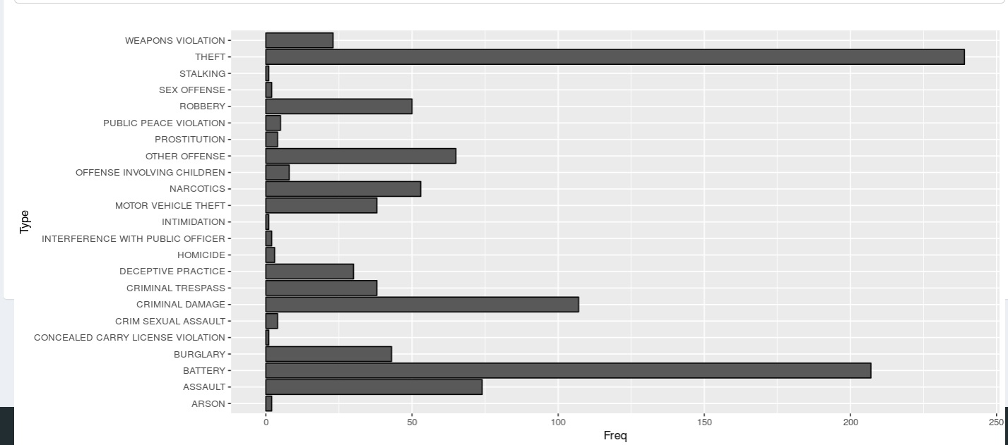
犯罪項目
▲原始資料

Slide 10
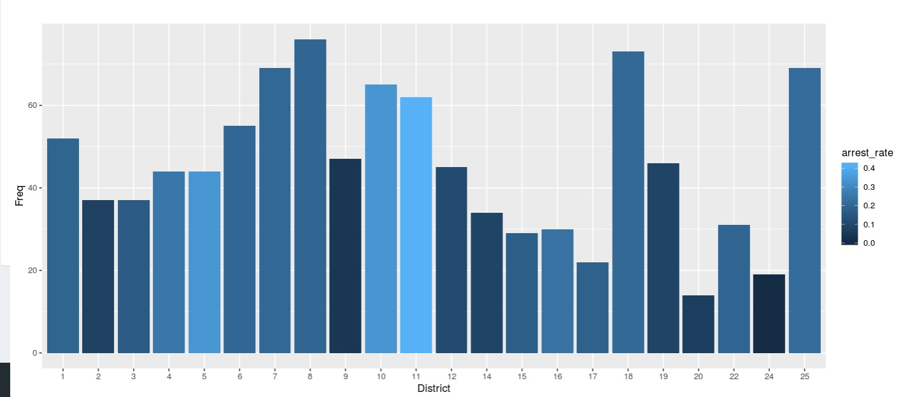
逮捕率(警區比較)
▲原始資料

Slide 11
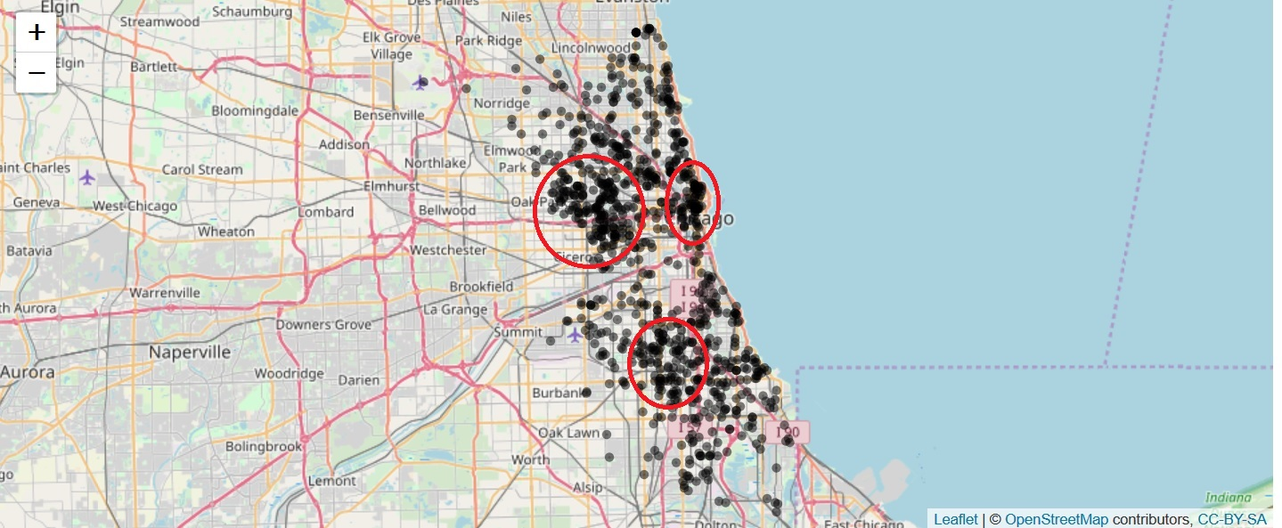
犯罪分布地圖

Slide 12
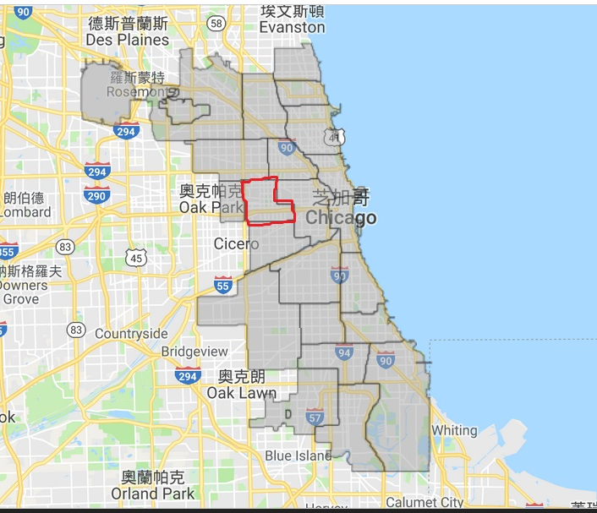
分析結論
※ 資料會更新，因此以下結論以我作此份報告時取得之資料為準
※ 此份報告使用之分析樣本只有1000組，因此不能代表完整資料的結論
逮捕率(全體)
- 19.3%
家庭內犯罪率
- 18.7%
犯罪項目
- 前三名：竊盜、暴力、破壞
逮捕率(警區比較)
- 最高：District 11

Slide 13
預期延伸分析
查詢當地資料(人口組成、環境…)解釋犯罪分布和犯罪行為
- 為什麼那三塊的犯罪分布最密集/多
預測模型製作
與其他城市/國家比較
找警力分配資料解釋不同警區逮捕率差別

Slide 14
資料來源
Chicago Data Portal
https://data.cityofchicago.org/Public-Safety/Crimes-2001-to-present/ijzp-q8t2

